Slide 1
Proteínas plasmáticas
Importancia clínica y herramientas diagnósticas para su estudio.
Bioq. Esp. Virginia Elena Buggia
MP 5137 CE573
Servicio de Bioquímica
Hospital Córdoba

Slide 2
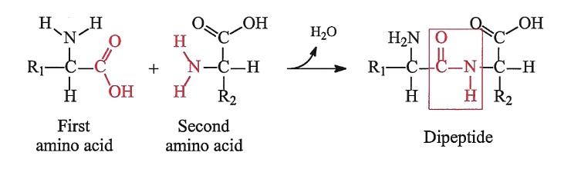
Los seres humanos poseen más de 20.000 genes que codifican proteínas que sirven como elementos estructurales principales y como la maquinaria de la vida.
El conjunto total de proteínas presentes se conoce como proteoma.
Las proteínas son polímeros de aminoácidos que se unen covalentemente a través de un enlace conocido como enlace peptídico.
Estos enlaces se forman cuando el grupo α-amino de un aminoácido se une covalentemente con el α-carboxilo de un segundo aminoácido (con pérdida de agua).

Slide 3
Múltiples funciones
Son componentes estructurales.
Facilitan la catálisis y las reacciones químicas, como la síntesis de ADN, ARN y proteínas.
Generan energía a través de la transferencia de electrones.
Producen motilidad mediante elementos contráctiles.
Sirven como canales iónicos y bombas.
Actúan como moléculas transportadoras.
Promueve el sistema inmunitario y la respuesta inmunológica.
Funcionan como receptores, hormonas y citoquinas, facilitando la comunicación intercelular.
Constituyen redes de señalización o comunicación intracelular

Slide 4
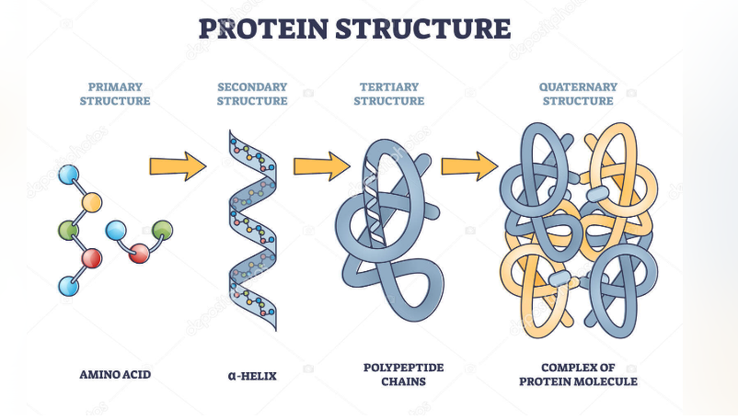
Extraido de https://depositphotos.com/

Slide 5
Propiedades físicas
Tamaño molecular
Solubilidad diferencial
Carga eléctrica/puntos isoelectrícos
Adsorción diferencial
Interacciones moleculares específicas
Densidad

Slide 6
Analisis de proteinas
Analisis cuantitativos
Analisis cualitativos
Métodos físicos: fijación de colorantes, medición de absorbancia directa, medición de ligandos proteicos, precipitación selectiva y espectrometría de masa.
Medicion de actividad proteica
Inmunoensayos
Electroforesis
Cromatografia
Analisis genético
Ensayos de actividad funcional
Espectrometria de masa.

Slide 7
Medición de proteínas totales
Método de Kjeldahl
Método de biuret
Métodos fotométricos directos
Métodos de unión a colorantes
Metodos turbidimetricos y Nefelometricos
Método de Lowry
Refractometria

Slide 8
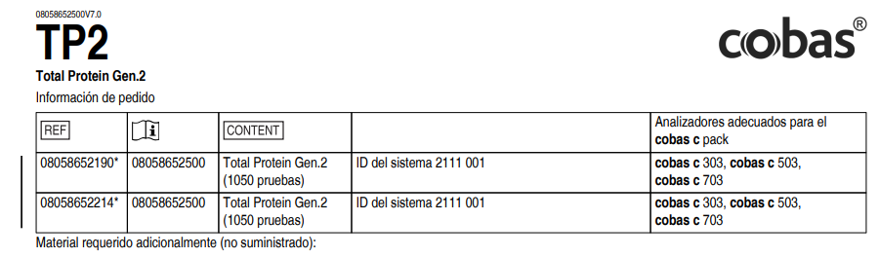
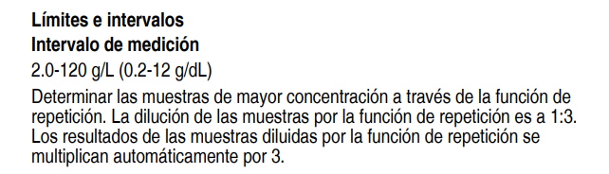
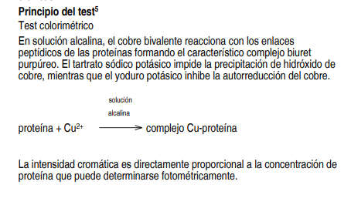
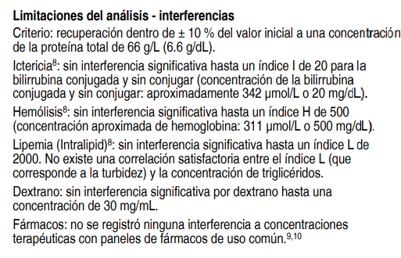

Slide 9
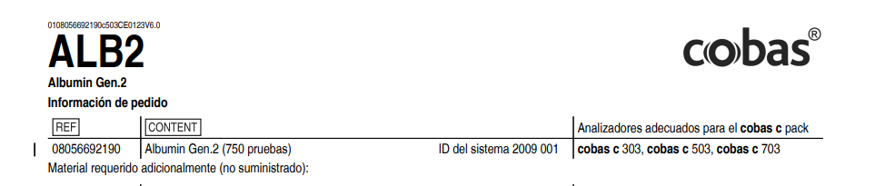
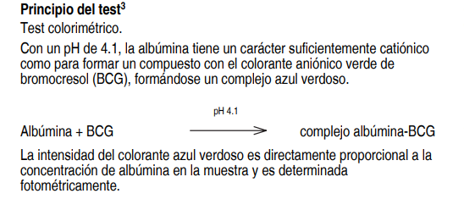
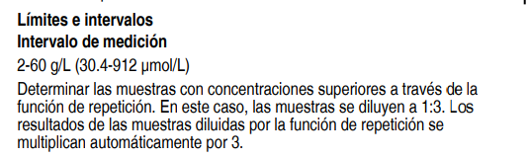

Slide 10
PROTEÍNAS PLASMÁTICAS
PROTEINAS TOTALES
ALBÚMINA
GLOBULINAS
PROTEINAS TOTALES
ALBÚMINA
GLOBULINAS
Valores de referencia:
6,8 – 8,3 g/dL
Valores de referencia:
3,5 – 5,o g/dL
Valores de referencia:
2,0 – 3,5 g/dL
Valores por fuera del rango de referencia (hipo o hiperproteinemias)
Merecen un estudio mas exaustivo.
Relación albúmina-globulina (relación A/G): Normalmente, el nivel de albúmina debe ser más alto que el nivel de globulina, lo que da como resultado una relación A/G de aproximadamente 1.0 a 2.5.

Slide 11
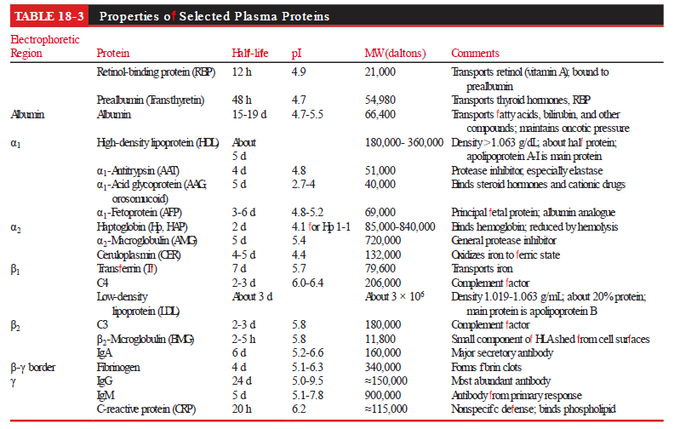
Electroforesis de proteínas

Slide 12

Electroforesis
En 1937 Arne Wilheim Kaurin Tiselius publica un método para separación de proteínas séricas al que denominó “electroforesis de limite móvil”.
Usando éste método logra separar las principales fracciones proteicas: albumina, alfa, beta y gamma globulinas.
Por éste descubrimiento es reconocido con el premio nobel de química en el años 1948.

Slide 13
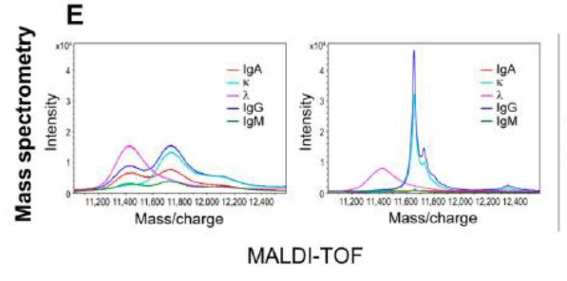
En el siglo XIX se llevaron a cabo aportaciones teóricas y prácticas que sentaron las bases para el posterior desarrollo de la técnica
Faraday enuncia las leyes de electrólisis.
1809 Alexander Reuss, el primero en realizar lo que se considera la primera electroforesis
1879 Hermann von Helmholtz generalizaría las observaciones experimentales mediante una ecuación electroforética.
1930 - 1937 Tiselius publicó su tesis de Doctorado: “El método del frente móvil en el estudio de electroforesis de proteínas”
1950 Flodin y Kupke matriz solida sustituyendo las bolitas de vidrio por celulosa tratada con etanol.
1957 Kohn empleo como soporte acetato de celulosa.
1961 Stellan Hjérten usó agarosa.
1959 Raymond y Weintraub, y Davis y Ornstein,
publicaron el uso de geles de poliacrilamida.
1980 implementación de la electroforesis capilar en capilares de sílice de 0.75mm de diámetro
ACTUALIDAD electroforesis de alta definición en gel de agarosa y electroforesis capilar
FUTURO Espectrometría de masa

Slide 14
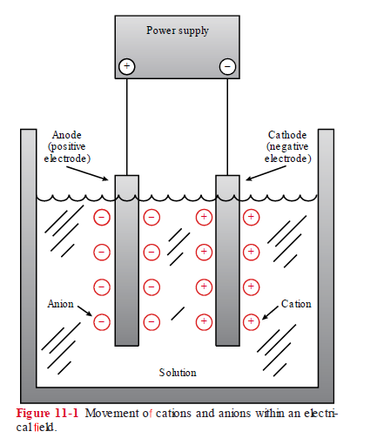
La electroforesis es una técnica analítica versátil y potente, capaz de separar y analizar una amplia gama de analítos ionizados.
Migración de solutos o partículas cargadas bajo la influencia de un campo eléctrico en un medio liquido o solido.
Las especies químicas ionizadas con carga eléctrica se mueven hacia el cátodo (electrodo negativo) o el ánodo (electrodo positivo). Los iones positivos (cationes) migran hacia el cátodo y los negativos hacia el ánodo.
Se aplica en la bioquímica para la separación de compuestos que poseen grupos ionizables (aminoácidos, péptidos, proteínas, ácidos nucleicos).

Slide 15
Factores que afectan la separación de proteínas
Tipo de soporte
Fuerza iónica del buffer utilizado
pH y pI (punto isoeléctrico)
Siembra de la muestra
Temperatura
Intensidad del campo eléctrico.
Flujo electro endosmótico (Electroforesis capilar)
Tipo de sistema de separación: automatizado o no automatizado.

Slide 16
Tipos de soportes
sólidos
Acetato de celulosa
poliacrilamida
líquidos
Electroforesis capilar.
agarosa

Slide 17
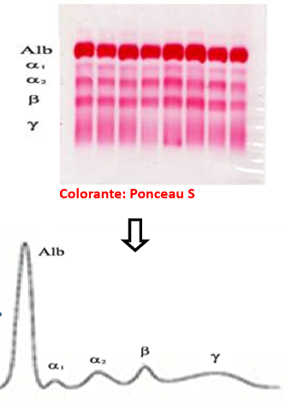
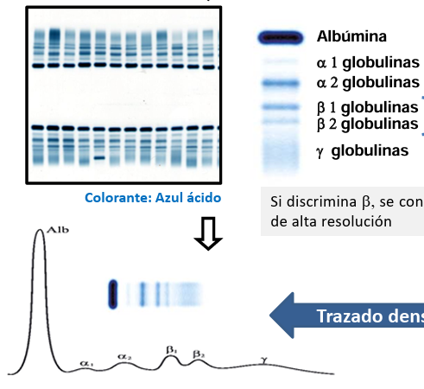
Soportes sólidos
Gel de agarosa
Acetato de celulosa

Slide 18
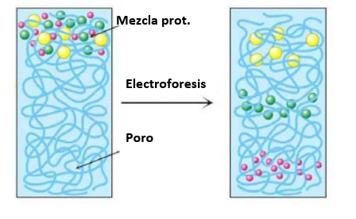
Soportes sólidos
Gel de agarosa
Poliacrilamida
Las proteínas se separan según su tamaño y densidad de carga.
El soporte produce un tamiz molecular.

Slide 19
PUNTO ISOELECTRICO Y EFECTO ELECTROENDOSMÓTICO.
El punto isoeléctrico de una mólecula es el pH en el cual los grupos ionizables de la misma se igualan en cantidad
de cargas positivas y negativas.
- Si la molécula se carga positivamente, migrará hacia el cátodo
- Si se carga negativamente, hacia el ánodo
- Si su carga neta es “cero”, no se moverá ya que se encuentra en su punto isoeléctrico (pI).
La carga neta de estas moléculas depende del pH del medio en que se encuentren
Los pI de las proteínas plasmáticas se encuentran entre 4,9 (albúmina) y 7,4 (gammaglobulinas) y se utiliza un buffer de pH: 8,6 (todas las proteínas se cargan negativamente)
Efecto electroendosmótico: consiste en el flujo del buffer contrario al movimiento electroforético.
Se produce por los grupos con carga negativa que presentan los soportes sólidos y la superficie interior de los capilares.

Slide 20
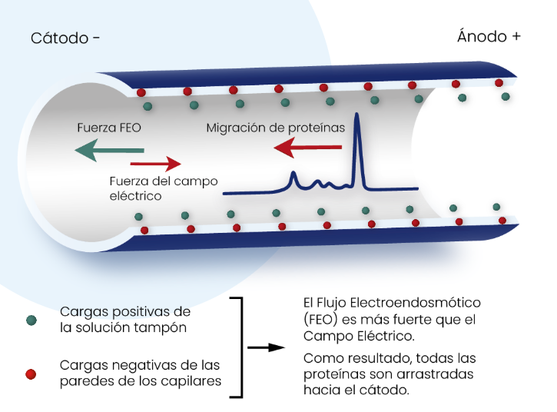
ELECTROFORESIS CAPILAR
La separación de las proteínas séricas se realiza en un medio líquido (buffer) que se encuentra en el interior de un tubo capilar de sílice, el cual es expuesto a voltajes muy altos.
La presencia en la superficie del capilar de grupos silanol cargados negativamente origina un elevado flujo electroendosmótico que excede la movilidad electroforética de las proteínas, las cuales migran hacia el cátodo (electrodo negativo).
Todas las proteínas migran, a distinta velocidad en función de su relación carga/tamaño, hacia un detector que mide la absorbancia del enlace peptídico a 200 o 214 nm. La absorbancia es proporcional al número de uniones peptídicas; la lectura espectrométrica es convertida en una señal gráfica virtual
Extraido de https://www.sebia.com/es/technologies/electroforesis-capilar/

Slide 21
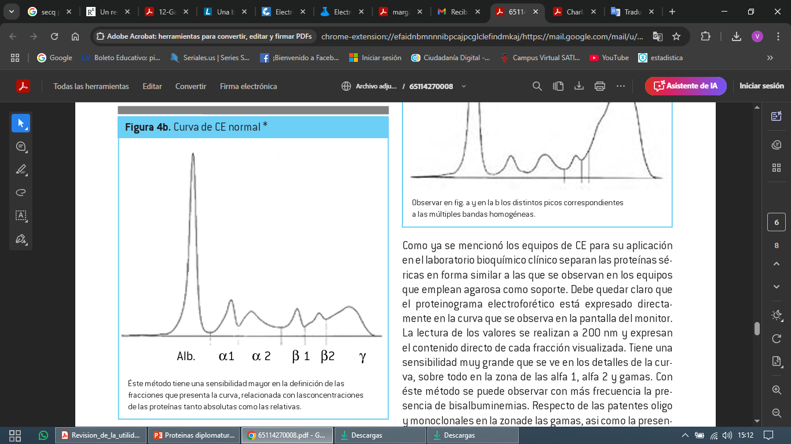
ELECTROFORESIS CAPILAR
El orden detección es:
γ globulinas
β2 globulinas
β1 globulinas
α2 globulinas
α1 globulinas
Albúmina
Gràfica virtual

Slide 22
ELECTROFORESIS CAPILAR
Existen diferentes sistemas de inyección en la electroforesis capilar, se basan en aplicar un gradiente de voltaje ( electrocinética) o en un gradiente de presión ( hidrodinámica o hidrostática).
Se aplica la inyección de la misma durante 10-30 segundos. Introduciendose en el capilar un volumen de muestra del orden de los nanolitros.
La separación por CE es muy rápida, se realiza en menos de 5 minutos, con una reproducibilidad que muestran un coeficiente de variación CVs < 2%, muchos investigadores consideran que su sensibilidad es 10 veces mayor que la de la cromatografía líquida de alta performance.
El tipo de detector escogido dependerá de los analitos a determinar y, siempre que se pueda, se escogerá aquel que proporcione una sensibilidad elevada para todos los compuestos.
La detección es directa por cuanto “no existe el paso correspondiente a la coloración y decoloración de las corridas”.
Es un método totalmente automatizado. Los equipos pueden contener seis a ocho capilares que funcionan en paralelo (realizando hasta 90 electroforesis en una hora)

Slide 23
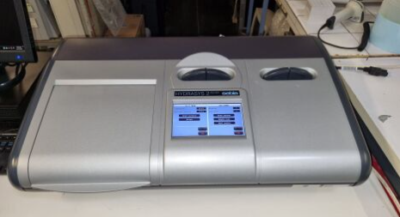
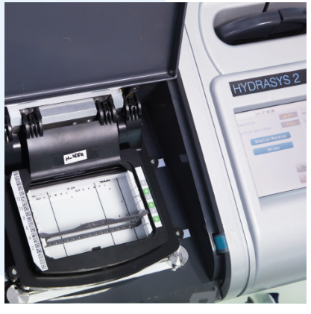
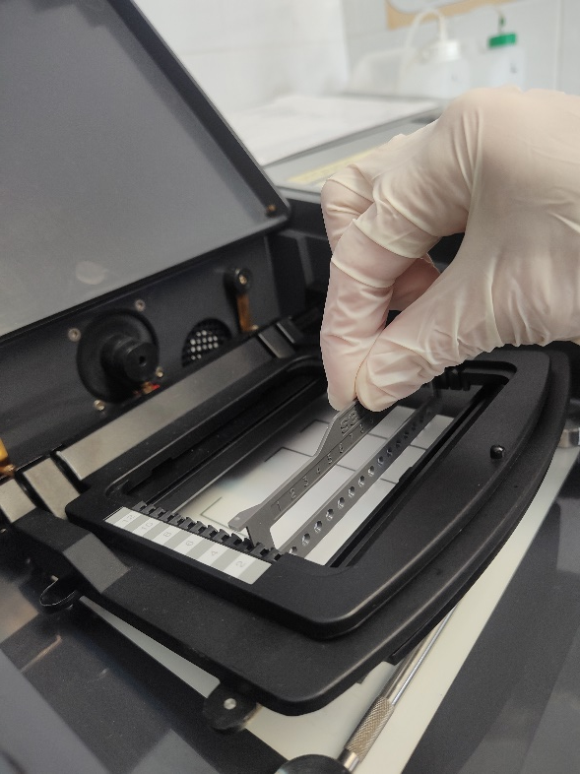
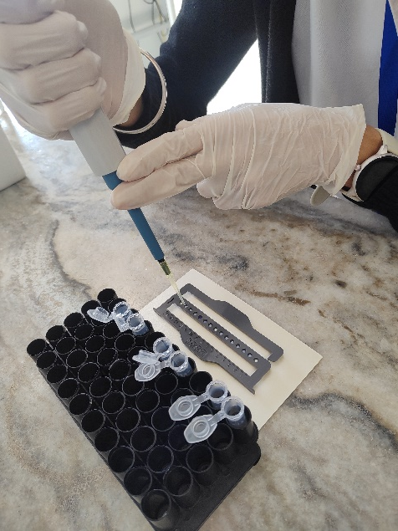
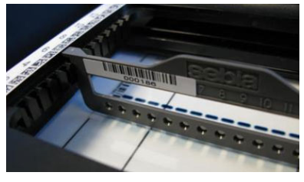
PROTEINOGRAMA EN GEL DE AGAROSA
HYDRASIS 2S SEBIA
“cuba electroforética”

Slide 24
Proteinograma en gel de agarosa
La separación se basa únicamente en la relación carga-masa de la proteína
El soporte tiene menor afinidad por las proteínas y su transparencia natural durante el secado permite un excelente análisis densitométrico.
Geles de microzona preenvasados ​​y producidos comercialmente
La plantilla se coloca sobre la agarosa y se colocan muestras de 5 a 7 μL en cada ranura. Después, se deja que la muestra se absorba en la agarosa durante 5 minutos, eliminando cualquier exceso mediante transferencia y retirando la plantilla.
Requiere un tiempo de electroforesis de 20 a 30 minutos.

Slide 25
Colorantes
Ponceau o rojo ponceau S
Deben tenerse en cuenta dos posibles fuentes de error:
- la captación heterogénea de colorante por unidad de masa entre las distintas fracciones proteicas.
- la pérdida de linealidad de la fijación del colorante en relación con la concentración de la proteína.
Amidoblack o Negro amido o AmidoSchwartz
Coomassie Blue R 250
Aumento de la sensibilidad
Violeta ácido
Tinciones de plata

Slide 26
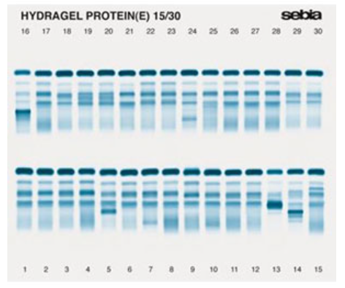
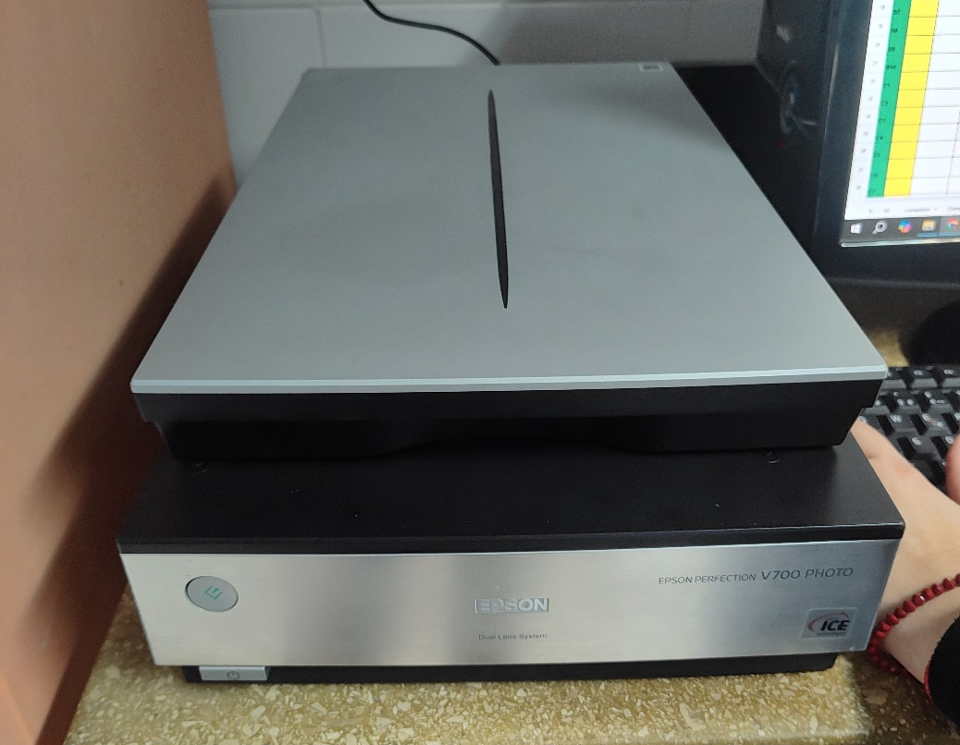
PROTEINOGRAMA EN GEL DE AGAROSA
HYDRASIS 2S SEBIA
Cubeta de tinción

Slide 27
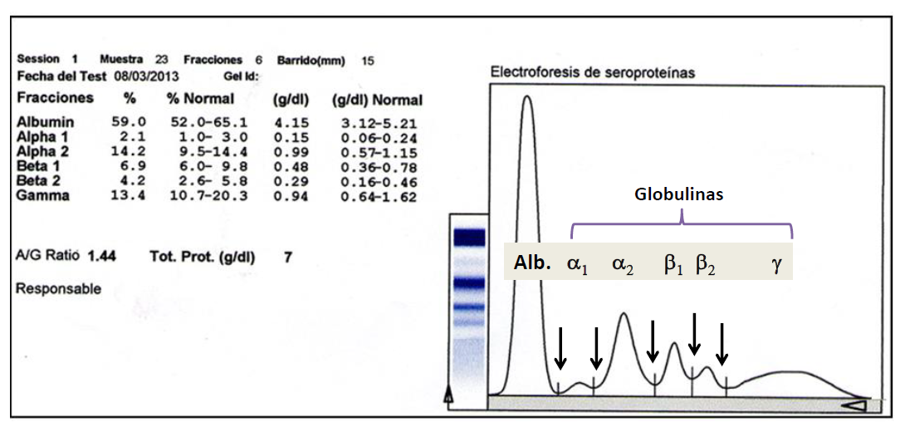
PROTEINOGRAMA EN GEL DE AGAROSA

Slide 28
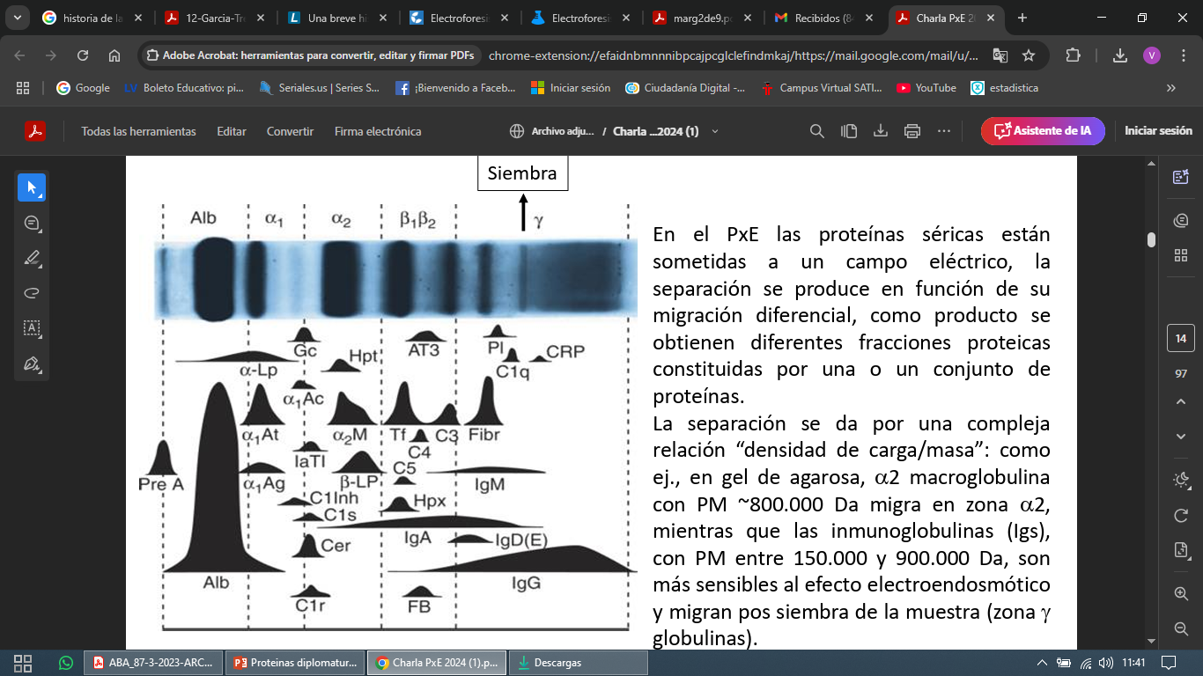
Es considerada una técnica de alta resolución ya que proporciona una nítida separación de las bandas de transferrina y C3 en
la región beta.
Éste grado de resolución permite la detección de pequeños componentes monoclonales.

Slide 29
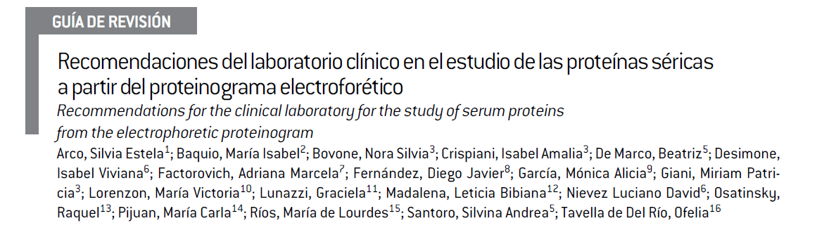
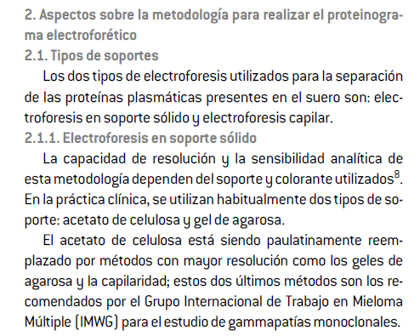
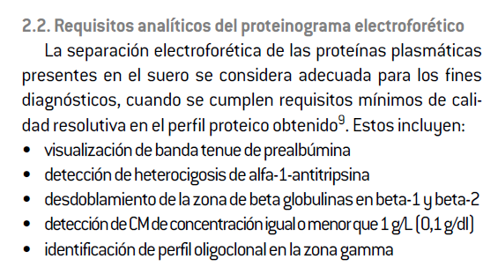

Slide 30
 | Gel de agarosa | Electroforesis capilar
Soporte | Sólido | liquido
Voltaje | 200v (corrida desde el cátodo al ánodo) | 8000-10000v (corrida desde el ánodo al cátodo)
Volumen de muestra | µL | ηL
Coloracion | Si | no
Detector | Densitómetro | Fotodetector (abs enlace peptídico 200-214nm)
Tiempo de realizacion | 20-30 min | 5 min
Medida del perfil electrofóretico | Densitometria | espectrofotometria
Identificación del componente monoclonal | Inmunofijación | inmunosustracción
Exactitud diagnóstica para detectar componente monoclonal | Menos sensible (91%) | Mas sensible (95%)

Slide 31
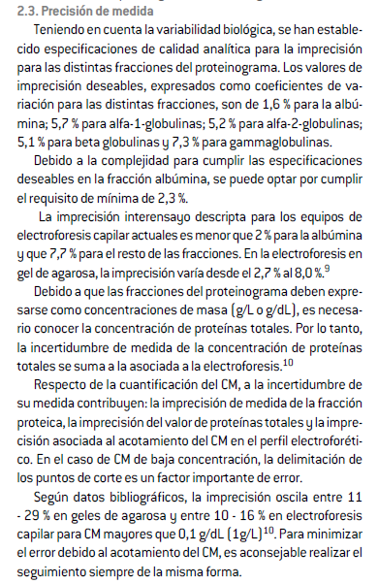
Actualmente los métodos automatizados de electroforesis cumplen con las especificaciones de variabilidad biológica deseables o mínimo.
Se acepta especificaciones de calidad de VB mínimo para albúmina(2,3%).
El mejor desempeño analítico se consigue con electroforesis capilar (tiene menor CV%).
La incertidumbre de la medida de las proteínas totales se suma a la incertidumbre asociada a la electroforesis.
Se aconseja realizar el diagnóstico y seguimiento del CM siempre con el mismo método.

Slide 32
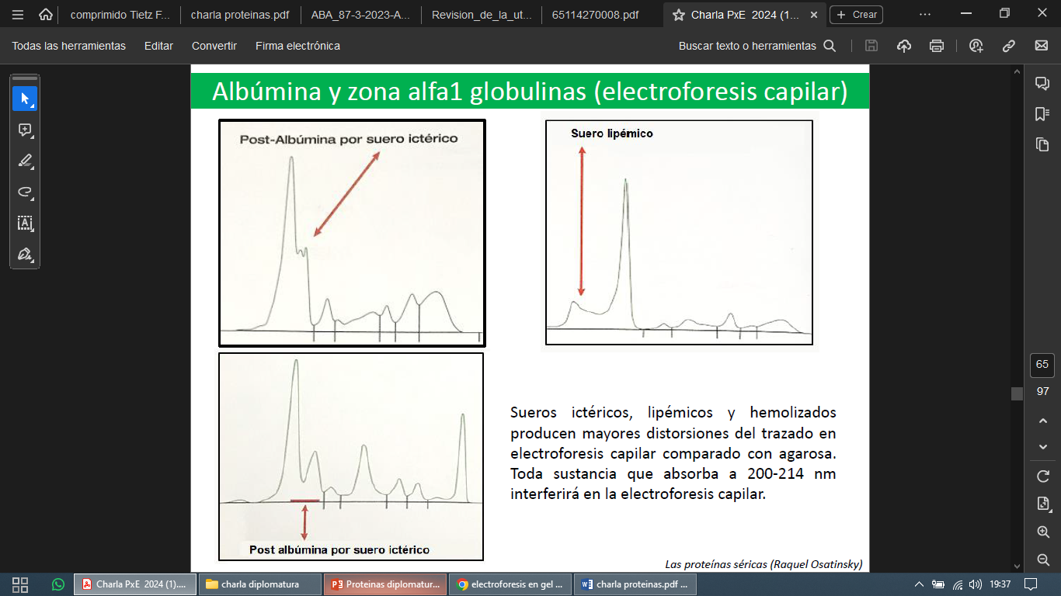
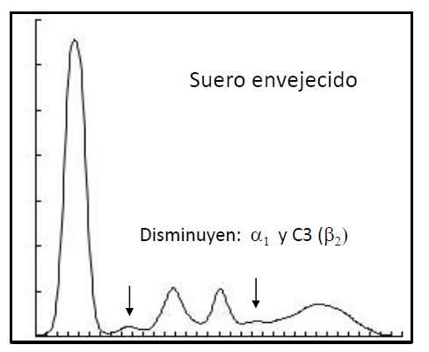
PREANALITICA
- Ayuno de 8 hs
- Sin lipemia
- Suero. Preferentemente muestras frescas/nuevas.

Slide 33
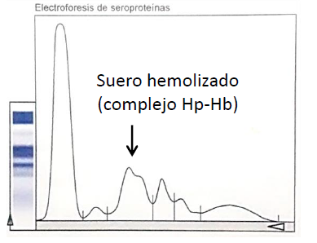
PREANALITICA
- Ayuno de 8 hs
- Sin lipemia
- Suero. Preferentemente muestras frescas/nuevas.
- Sin hemólisis
- Sin ictericia

Slide 34
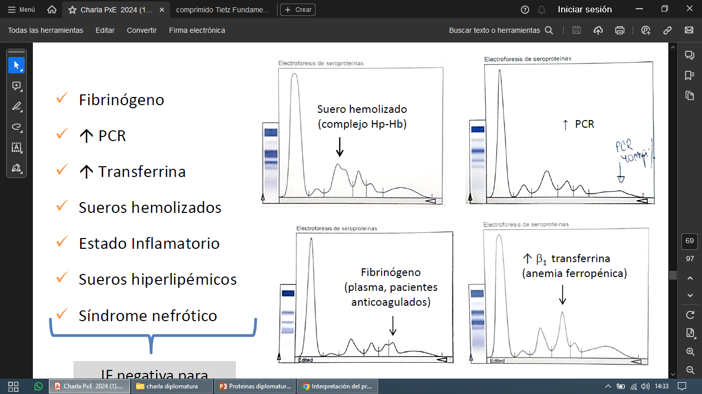
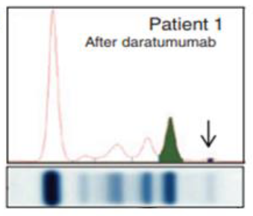
PREANALITICA
- Ayuno de 8 hs
- Sin lipemia
- Suero. Preferentemente muestras frescas/nuevas.
- Sin hemólisis
- Sin ictericia
Consumo de Farmacos: anticoagulantes, antibióticos,
medios de contraste químicos,
anticuerpos monoclonales:Daratumumab

Slide 35
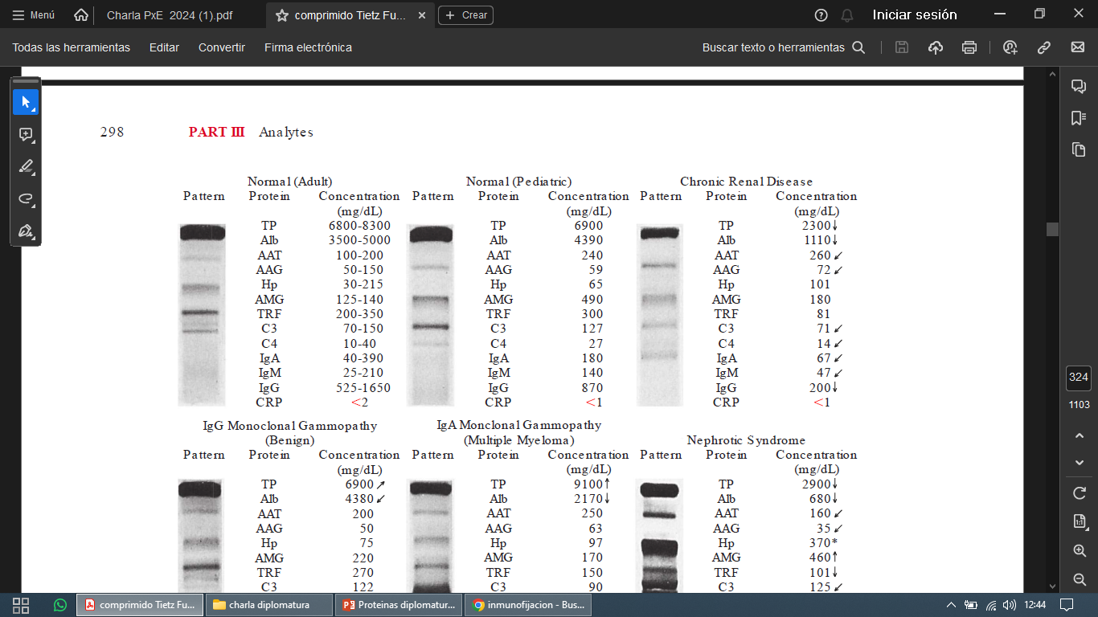
Albùmina
α1
α2
β1
β2
γ
Alfa 1 antitripsina
Alfa 1 Glicoproteina acida
Alfa 2 macroglobulina
Ceruloplasmina
Haptoglobinas
Alfa lipoproteinas
Hemopexina
Transferrina
Plasminogeno
Beta lipoproteinas
c3
Fibrinogeno
Inmunoglobulinas
Proteina C reactiva

Slide 36
Alteraciones de la albumina
Hiperalbuminemia La hiperalbuminemia no posee significado patológico; traduce una hemoconcentración o está en relación con una perfusión de albúmina.
Hipoalbuminemia
La hipoalbuminemia puede ser:
1 - Permanente: Mutación genética sin consecuencias patológicas.
2 - Transitoria
Tratamiento con b-lactamina que se fija a la albúmina y modifica su migración.
Fístula pancreática: lisis intracavitaria de la albúmina por las enzimas pancreáticos.
Disminución de la síntesis Insuficiencia hepatocelular: cirrosis, hepatitis grave, inflamación.
Aporte insuficiente Desnutrición crónica grave.
Pérdidas aumentadas
Urinaria: síndrome nefrótico.
Digestiva: enteropatía exudativa.
Cutánea: quemaduras.

Slide 37
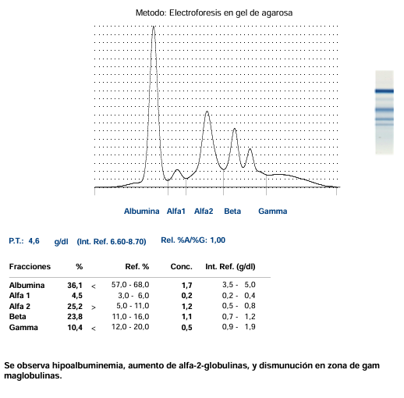
Síndrome nefrótico:
híper α2-globulinemia asociada a hipoalbuminemia por fuga urinaria,
híper β-globulinemia por aumento de las β-lipoproteínas e
hipo ϒ-globulinemia, en particular en la nefrosis lipídica.

Slide 38
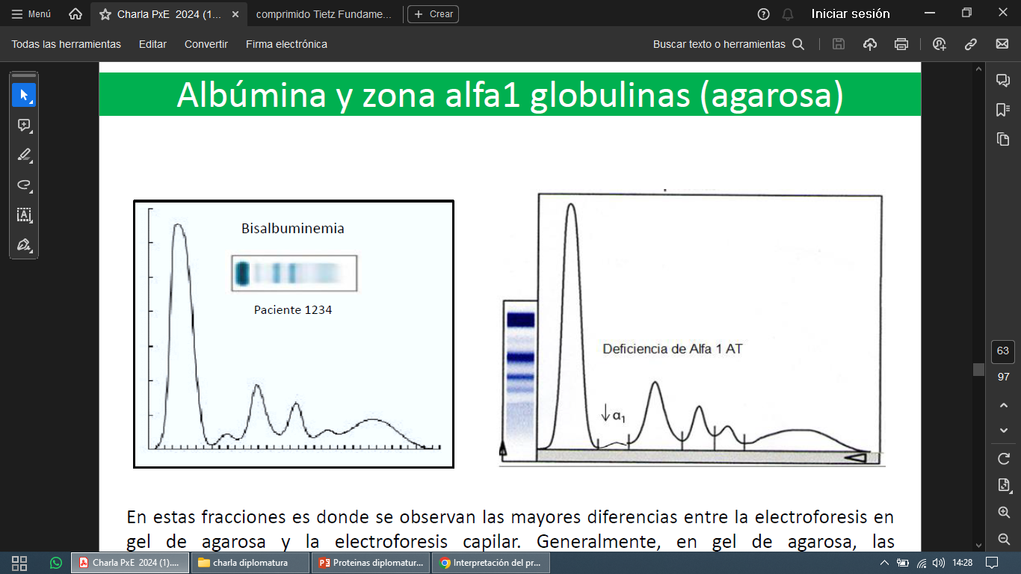
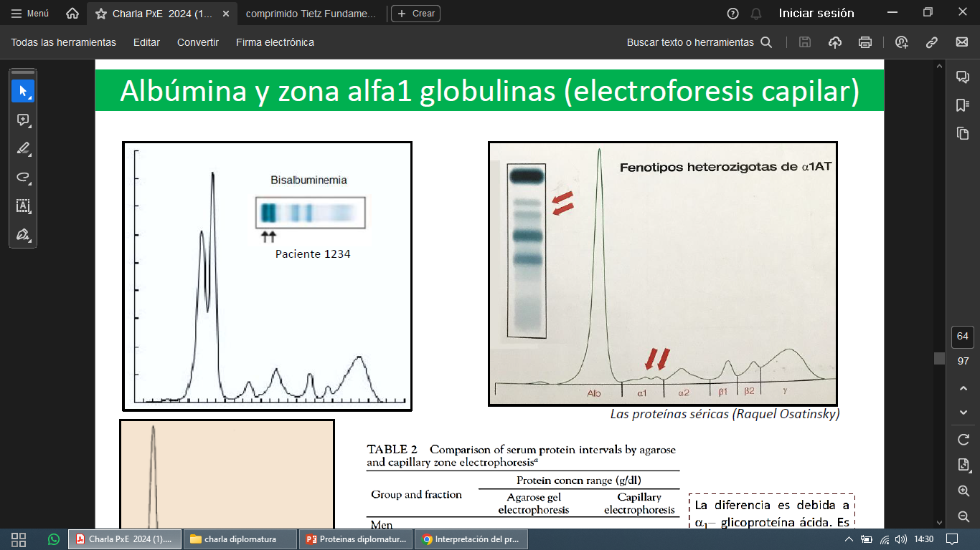
Gel de agarosa
Electroforesis capilar

Slide 39
ALTERACIONES DE LAS DE LAS α 1-GLOBULINAS
Aumento de la α 1-globulinas
El aumento de la α 1-globulinas sugiere Inflamación aguda o crónica, asociada a aumento de las α 2-globulinas.
Procesos inflamatorios agudos y crónicos. aumentan tras el infarto de miocardio, neoplasias, enfermedades autoinmunitarias, quemaduras traumatismos, anomalías hematológicas, obesidad, insuficiencia renal y tras la administración de ciertos fármacos inductores de enzimas.
Disminución de la α 1-globulinas
La disminución de la α1-globulinas se presenta en:
Insuficiencia hepatocelular.
Fuga proteica, asociada a disminución de la albúmina, de las α2 y β-globulina.
Déficit de α 1-antitripsina (α1-AT): El déficit de α1-AT, proteasa sintetizada por el hígado, es una enfermedad genética. Cuando la electroforesis de las proteínas sanguíneas evidencia una disminución de α1-AT, es conveniente medir la concentración sérica de α1-AT mediante dosificación inmunoquímica y caracterizar el fenotipo. La manifestación más frecuente son el enfisema del adulto joven, cirrosis, afectación pancreática y osteoporosis.

Slide 40
Gel de agarosa

Slide 41
ALTERACIONES DE LAS α-2-GLOBULINAS
Aumento o desdoblamiento
Síndrome inflamatorio
Síndrome nefrótico: por aumento de la α 2-macroglobulina
Haptoglobina de fenotipo diferente, sin significado patológico: desdoblamiento.
Disminución
Insuficiencia hepatocelular
Perdidas de proteinas
Desnutrición
Hemólisis: descenso de la haptoglobina

Slide 42
ALTERACIONES DE LAS DE LAS β GLOBULINAS
Aumento no monoclonal
La zona β aumentada en su conjunto y asociada a un bloque β- ϒ- globulinas traduce el aumento policlonal de las IgA observado en la cirrosis etílica.
Hipertransferrinemia de las anemias ferropénicas.
Aumento de la β-lipoproteína (ApoB).
Aumento monoclonal
Disminución
Insuficiencia hepatocelular.
Desnutrición
Perdida de proteinas
Hipocomplementemia C3 por consumo

Slide 43
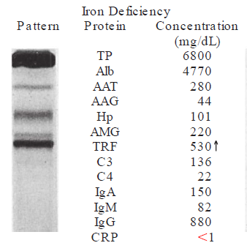

Slide 44
ALTERACIONES
DE LAS ϒ-GLOBULINAS
Hipergammaglobulinemia policlonal
Se trata del aumento de todas las inmunoglobulinas. Esta anomalía no posee un significado patológico preciso. Se observa en los individuos que sufren malnutrición, por infecciones bacterianas y parasitarias de repetición. Su etiología es diversa.
Hipogammaglobulinemia
Es fisiológica en la infancia, puesto que la concentración de IgM adulta se alcanza hacia el primer año de edad, la concentración de IgG a los 6 años y a concentración de IgA en la pubertad.
En el adulto, es conveniente ante todo confirmar la hipogammaglobulinemia mediante la determinación ponderal de las inmunoglobulinas. La etiología puede ser, por orden decreciente de frecuencia, la siguiente: determinados fármacos, hemopatías linfoides, fugas de inmunoglobulinas y déficit congénitos de la inmunidad humoral
Hipergammaglobulinemia monoclonal o pico de ϒ -globulina
Un estrecho pico de ϒ-globulinas (de modo más infrecuente, de β-globulinas o incluso de α 2-globulinas) corresponde a una inmunoglobulina monoclonal sintetizada en exceso. Su presencia debe confirmarse por inmunofijación.

Slide 45
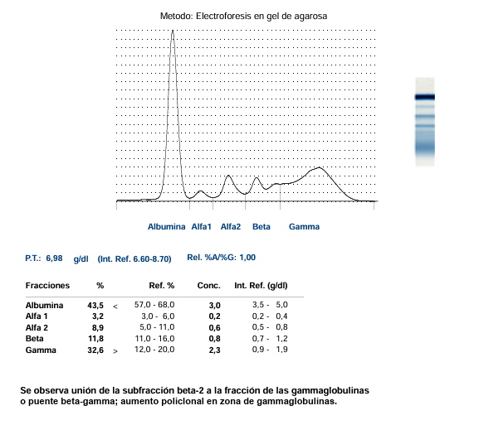

Slide 46
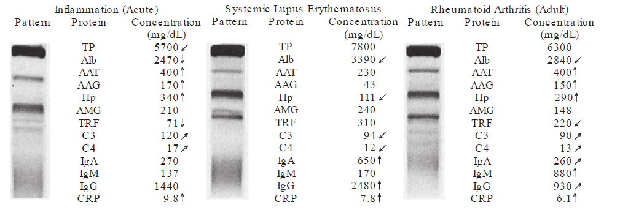
PROTEINAS DE FASE AGUDA
Proteínas cuya concentración cambia durante la inflamación (cirugías,infartos,infecciones,quemaduras,tumores,etc.)
Síntesis hepática gatillada por acción de IL6, IL1 y TNFalfa, secretadas por monocitos y macrófagos.
POSITIVAS(aumentan):proteínaCreactiva, alfa1glicoproteína ácida, alfa1 antitripsina, haptoglobina, ceruloplasmina, complemento (C3yC4), fibrinógeno, amiloide A del suero, procalcitonina,etc.
NEGATIVAS(disminuyen):albúmina, prealbúmina o transtiretina y Transferrina.

Slide 47
El proteinograma por electroforesis es una herramienta muy valiosa en distintas condiciones fisiopatológicas
Los sueros de pacientes con procesos inflamatorios agudos pueden presentar una deformacion de la subfraccion β2 o de la zona inicial de γ, o bien una banda adicional entre la fraccion β y la γ, debida a una alta concentracion de la proteina C reactiva y complemento.
Pone en evidencia alteraciones proteicas típicas de estados inflamatorios agudos y crónicos, hipergammaglobulinemia policlonal, síndrome nefrótico, afectaciones hepáticas, entre otros.
En la actualidad la principal utilidad del PxE es la pesquisa y seguimiento de pacientes con gammapatías monoclonales (GM).

Slide 48
Pesquisa, caracterización y cuantificación de la proteína monoclonal.
En el PxE pueden reconocerse distintas alteraciones en la zona g:
- Una banda homogénea adicional.
- Hipogammaglobulinemia sin causa.
- Aumento de las fracciones a2,b1 o b2.
- Borramiento de la herradura entre fracciones.
- Presencia de una banda homogénea en zona g.
- Hipergammaglobulinemia (monoclonal / policlonal).
- Oligoclonalidad.
- Asimetrías de banda.

Slide 49
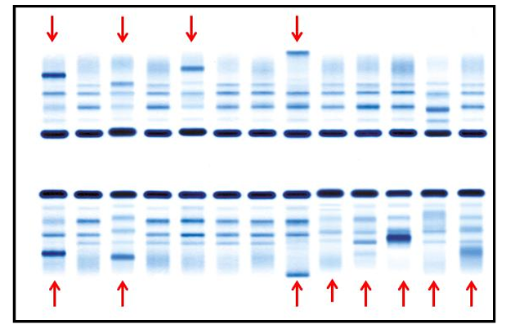
La banda homogénea pesquisada en el PxE debe ser caracterizada para confirmar el hallazgo de una proteína monoclonal y así poder ser denominada como CM. La ubicación de la banda en el PxE puede orientar sobre la clase de Ig.
La caracterización sólo se realiza con antisueros específicos para poder identificar la Ig involucrada

Slide 50
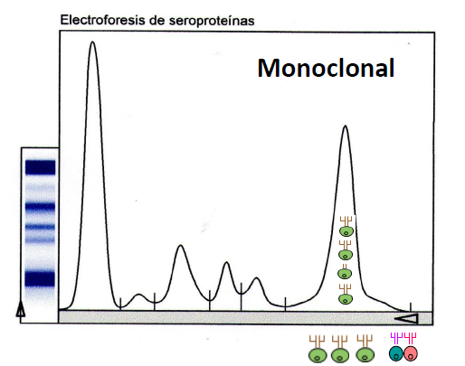
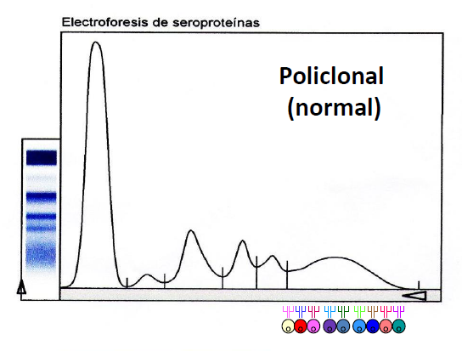
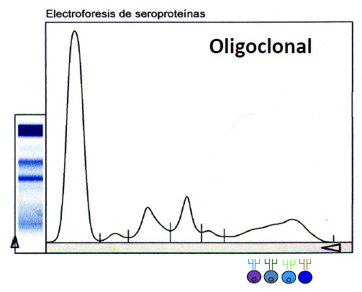

Slide 51
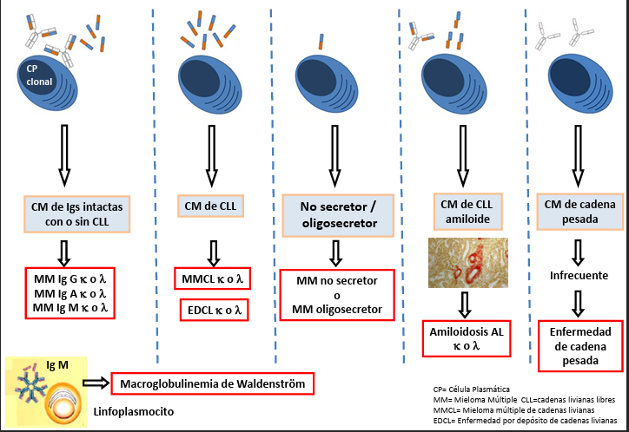
Las Gammapatias Monoclonales son un conjunto de entidades clínicas caracterizadas por la proliferación de células plasmáticas o linfocitos B clonales que secretan inmunoglobulinas monoclonales que generalmente pueden ser detectadas en suero u orina.
La proteína monoclonal puede consistir de moléculas de Igs intactas, cadenas livianas libres o cadenas pesadas.

Slide 52
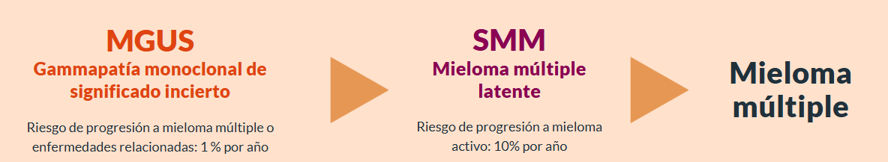
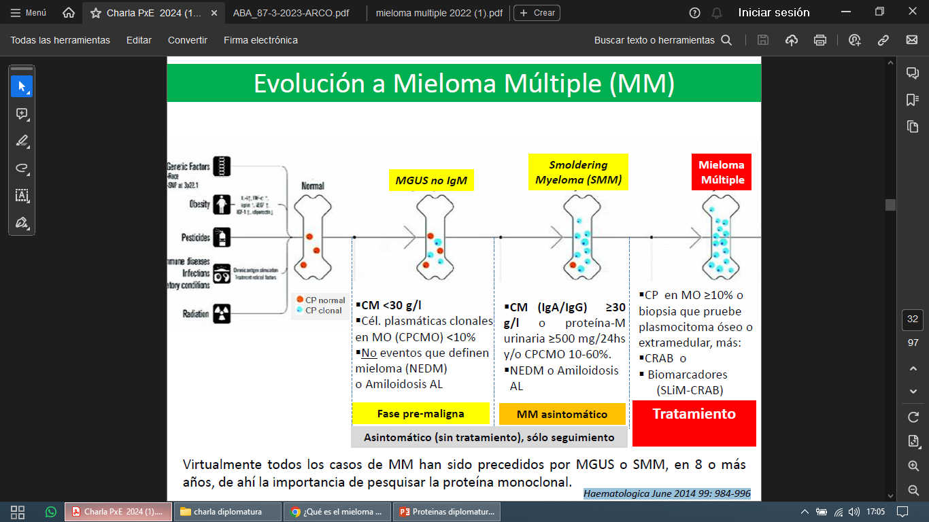

Slide 53
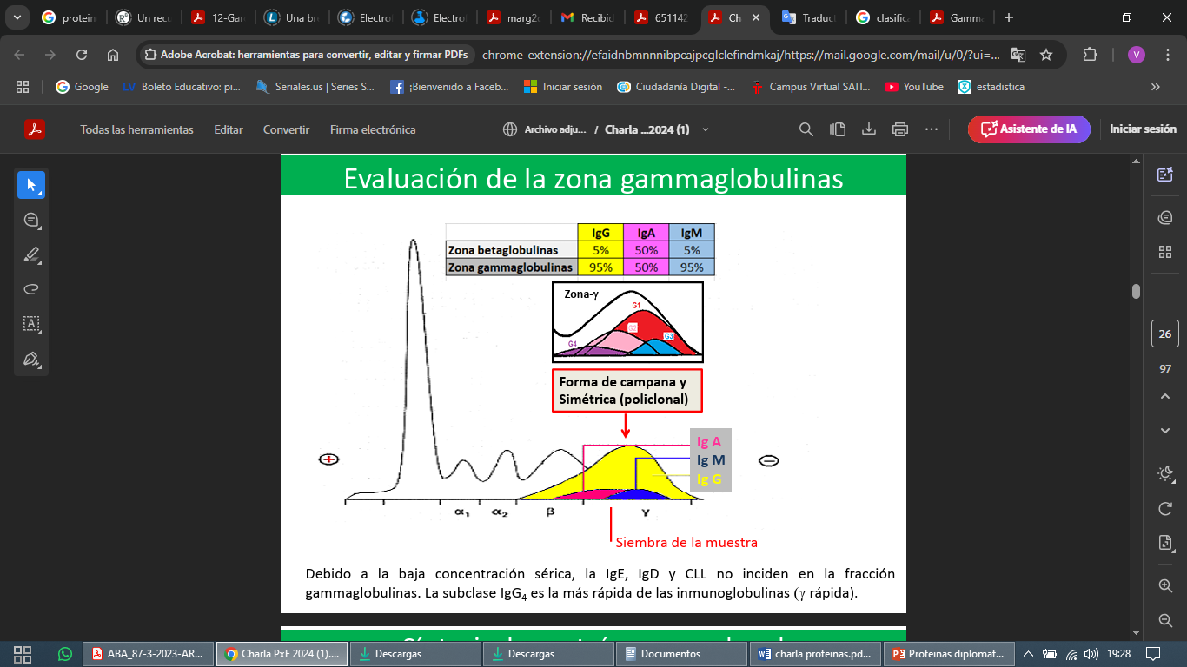

Slide 54


IgM en γ tardia
IgG en γ

Slide 55


Slide 56

En 11% de nuevos casos de MM se observó un CM a pesar de que todas las fracciones y las Igs estuvieron dentro del valor de referencia
1027 pacientes del estudio el 2% eran menores de 40 años y el 38% tenían 70 años o más. La mediana de edad fue de 66 años.
La anemia estaba presente inicialmente en el 73% de los pacientes, la hipercalcemia (nivel de calcio ≥11 mg/dL) en el 13% y un nivel de creatinina sérica de 2 mg/dL o más en el 19%.
El nivel de β2 ₋ microglobulina estaba aumentado en el 75%.
La electroforesis de proteínas séricas reveló una banda localizada en el 82% de los pacientes, y la inmunoelectroforesis o inmunofijación mostró una proteína monoclonal en el 93%.
El CM migra entre alfa y gamma globulinas: 54%en gamma, 12% en beta-gamma, 13%en beta y 1%en alfa

Slide 57

INMUNOFIJACION
La IF es una técnica cualitativa utilizada para caracterizar o pesquisar una proteína monoclonal.
Luego de realizar una corrida electroforética, las Igs y CL del suero u orina, reaccionan con antisueros específicos (anti IgG, IgA, IgM, kappa y lambda) en calles separadas.
En la primer calle se realiza una precipitación de todas las proteínas (igual a un PxE).
Es importante que Ag-Ac se encuentren en zona de equivalencia para lograr una óptima precipitación en el gel de agarosa, esto se logra diluyendo el suero o en algunas ocasiones concentrando la orina.
Luego de la precipitación y unión Ag-Ac, se realiza una deshidratación de la agarosa, luego lavado y coloración de la placa.
En la práctica clínica se pueden identificar las siguientes bandas monoclonales:
-IgG k o l
-IgA k o l
-IgMk o l
-Kappa y lambda

Slide 58

La banda de CL se debe corresponder a igual altura con la banda de cadena pesada; bandas de CL sin correspondencia concadenas pesadas pueden deberse a CLL.

Slide 59


Slide 60
POST ANALITICA
Especificar método y soporte del PxE e IF (Ej.: Proteinograma por electroforesis en gel de agarosa)
En el informe de PxE consignar valores de referencia para cada fracción y para las proteínas totales.
Se recomienda incluir el trazado densitométrico en el informe de los resultados.
Se debería consignar una interpretación de la zona gammaglobulinas:
•Normal
•Hipergammaglobulinemia policlonal
•Hipogammaglubulinemia
•Banda homogénea (con la ubicación de la banda)
Es de utilidad para el seguimiento de la enfermedad informar la concentración de la proteína monoclonal integrada desde el trazado densitométrico(CM).
La IF es una técnica cualitativa. Tenerlo en cuenta en el informe. Informar las bandas monoclonales como así también la presencia de bandas policlonales.
Ante resultados no concluyentes adjuntar nota aclaratoria o nota con recomendación (Ej.: Se sugiere repetir la determinación en 6meses/Se recomienda solicitar IF en suero y orina/Se sugiere solicitar cuantificación de CLL en suero).
Adherir a recomendaciones nacionales/internacionales a los fines de armonizar el informe de los resultados.

Slide 61
El proteinograma es considerado una valiosa herramienta en distintas condiciones clínico patológicas: estados inflamatorios agudos y crónicos, hipergammaglobulinemia policlonal, síndrome nefrótico, entreotros.
Electroforesis capilar y geles de agarosa automatizados cumplen con los requisitos de calidad sugeridos, logrando resultados analíticos y clínicos comparables
Participar en programas de evaluación externa de la calidad.
La actualidad la principal utilidad del PxE es la pesquisa y seguimiento de pacientes con gammapatías monoclonales (GM).
Realizar seguimiento de la proteína monoclonal o CM con un mismo método y plataforma analítica.
Se observa falta de armonización en las distintas publicaciones y presentaciones al hacer referencia a las gammapatias monoclonales y el componente monoclonal.
Revisar periódicamente las publicaciones sobre el tema.

